Slide 1
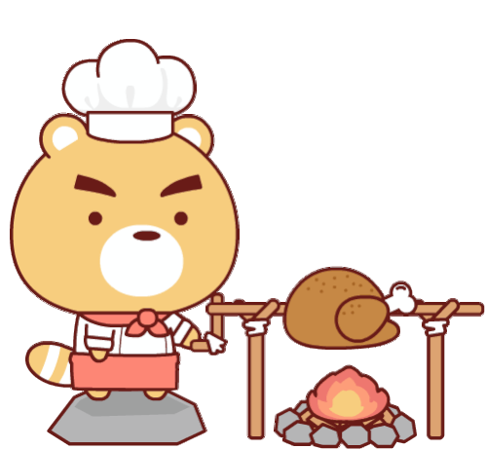
Gizelle 8A 12
Teknik-teknik
dalam Pengolahan Pangan Panas Basah (Moist Heat)

Slide 2



Slide 3
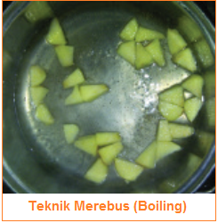
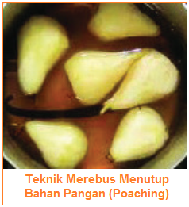
a. Teknik Merebus (Boiling), adalah mengolah bahan makanan dalam air.
b. Teknik Merebus Menutup Bahan Pangan (Poaching), adalah mengolah bahan makanan dalam air, airnya sebatas menutupi bahan makanan yang direbus dan dengan api kecil. Biasanya untuk makanan yang lunak seperti telur, buah, sayur.

Slide 4
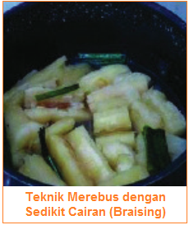
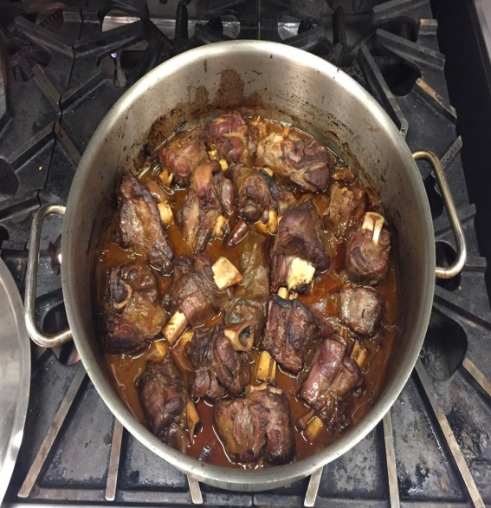
c. Teknik Merebus dengan Sedikit Cairan (Braising), adalah mengolah bahan makanan dalam air, airnya kira-kira setengah dari bahan yang akan direbus
d. Teknik Menyetup/Menggulai (Stewing), adalah mengolah bahan makanan yang terlebih dahulu ditumis bumbunya, dan direbus dengan cairan yang berbumbu dan cairan yang tidak terlalu banyak dengan api

Slide 5
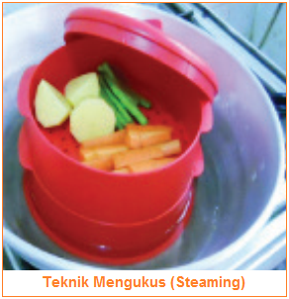
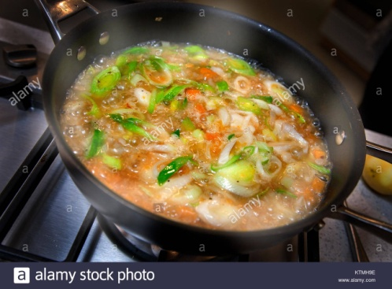
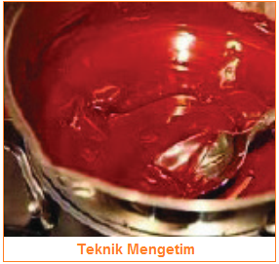
e. Teknik Mengukus (Steaming), adalah memasak bahan makanan dengan uap air mendidih.
f. Teknik Mendidih (Simmering), adalah mengolah bahan makanan dengan bahan cair atau lainnya yang dididihkan dahulu,
g. Teknik Mengetim, adalah memasak bahan makanan dengan menggunakan dua buah panci yang berbeda ukuran.

